Slide 1
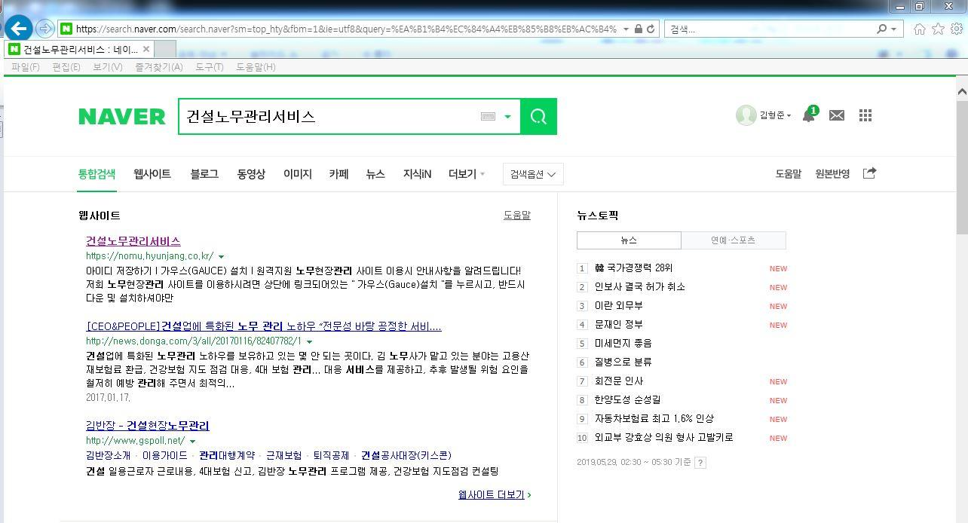
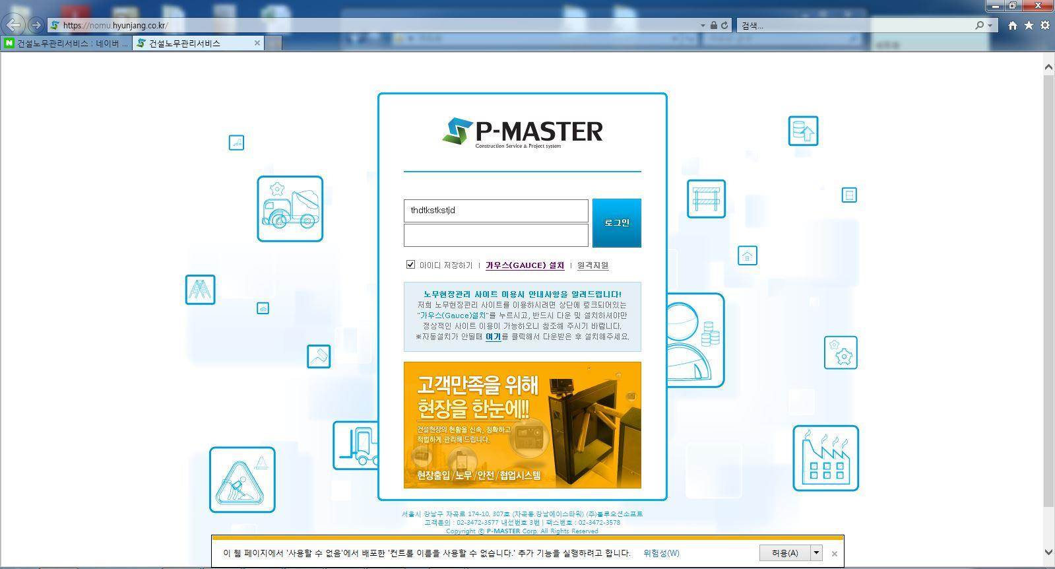
# 건설노무관리 서비스 웹 셋팅 방법
* 노무관리서비스 접속 방법에 따라 2가지로 나타날 수 있습니다.
방법 1) 네이버 검색 창에 “건설노무관리서비스” 검색
방법 2) 인터넷 주소줄에 “nomu.hyunjang.co.kr” 입력 후 이동
@ 접속방법 1 셋팅 방법 / 가우스 설치(번호 순서대로 클릭 하십시요!)
①
1

Slide 2
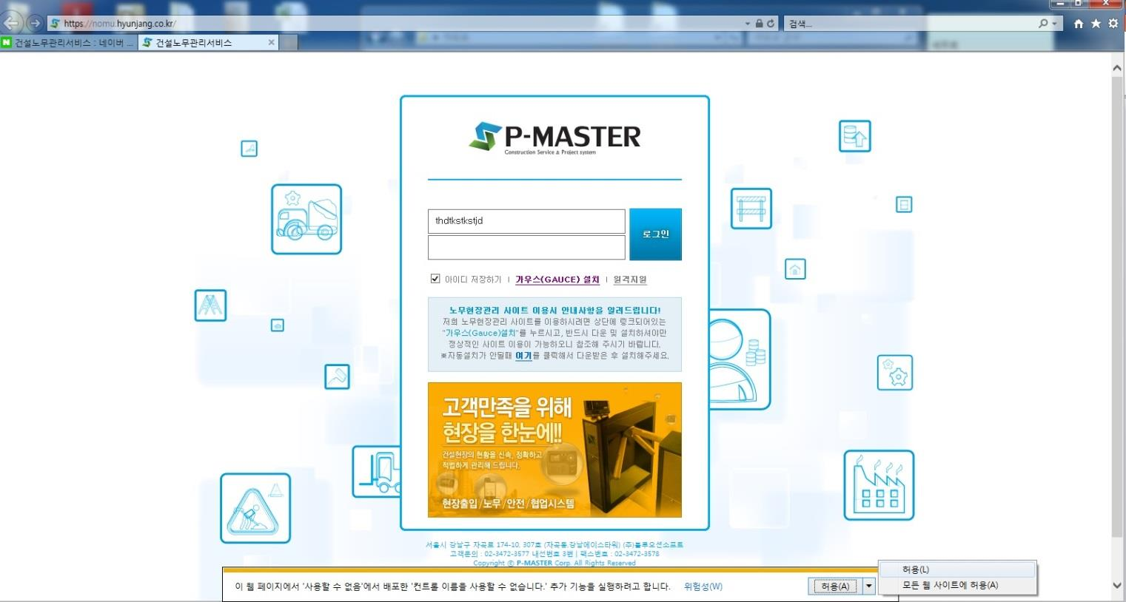
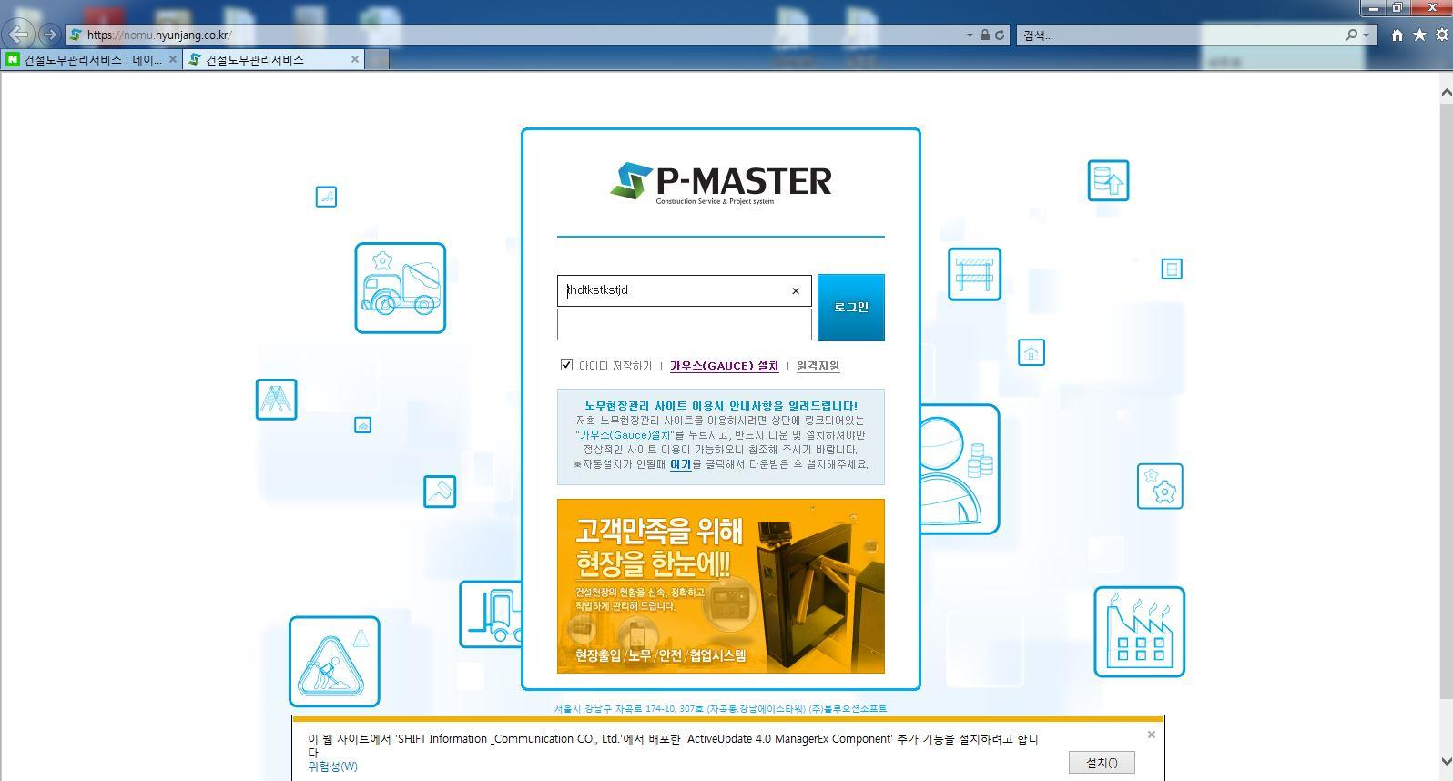
②
③
2

Slide 3
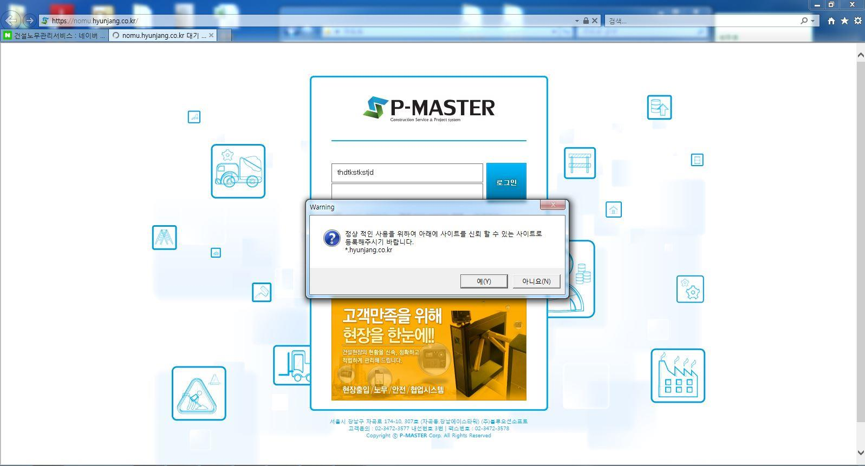
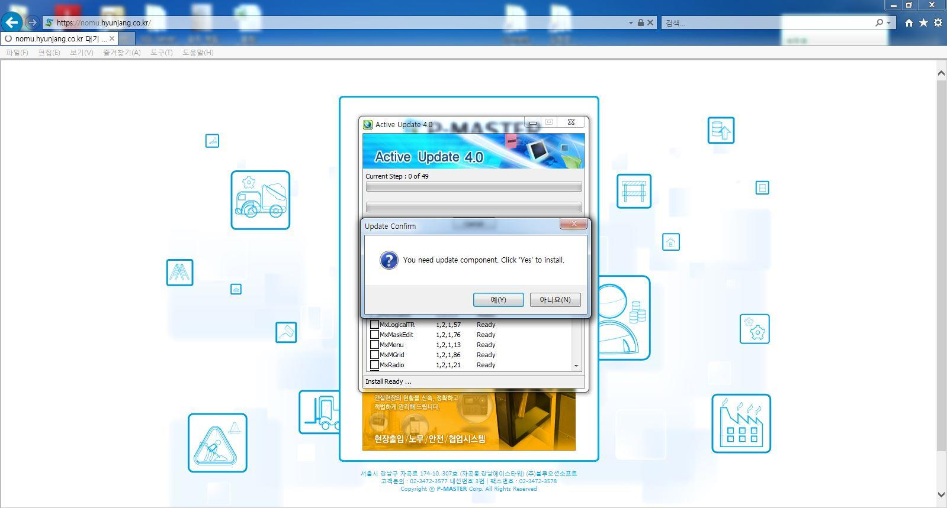
④
⑤
3

Slide 4
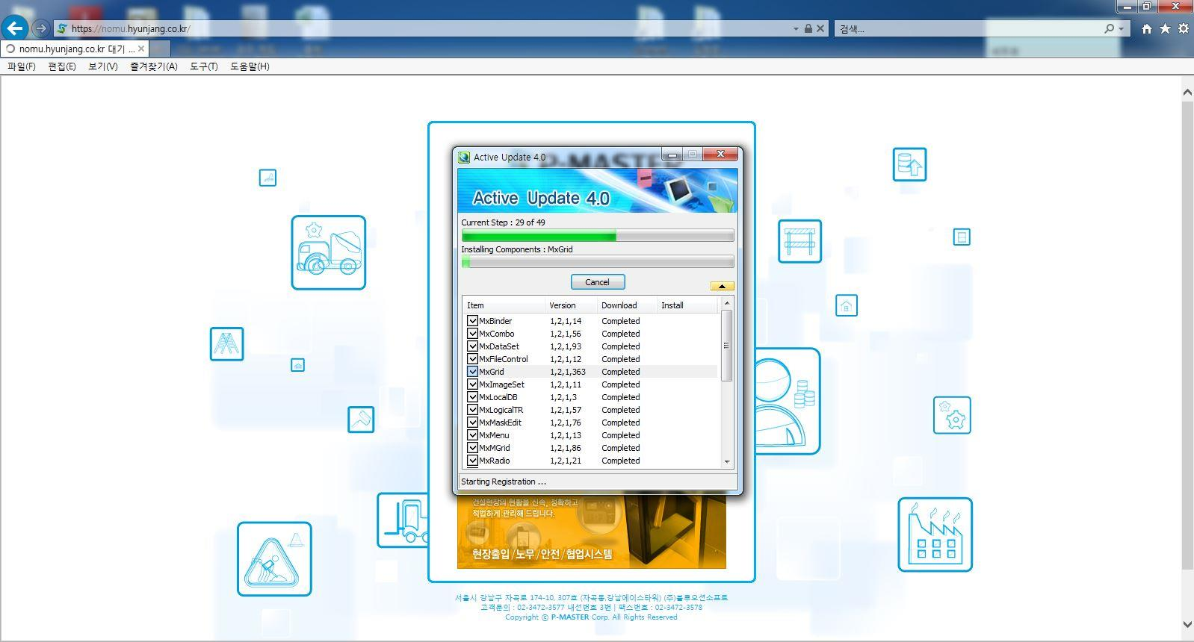
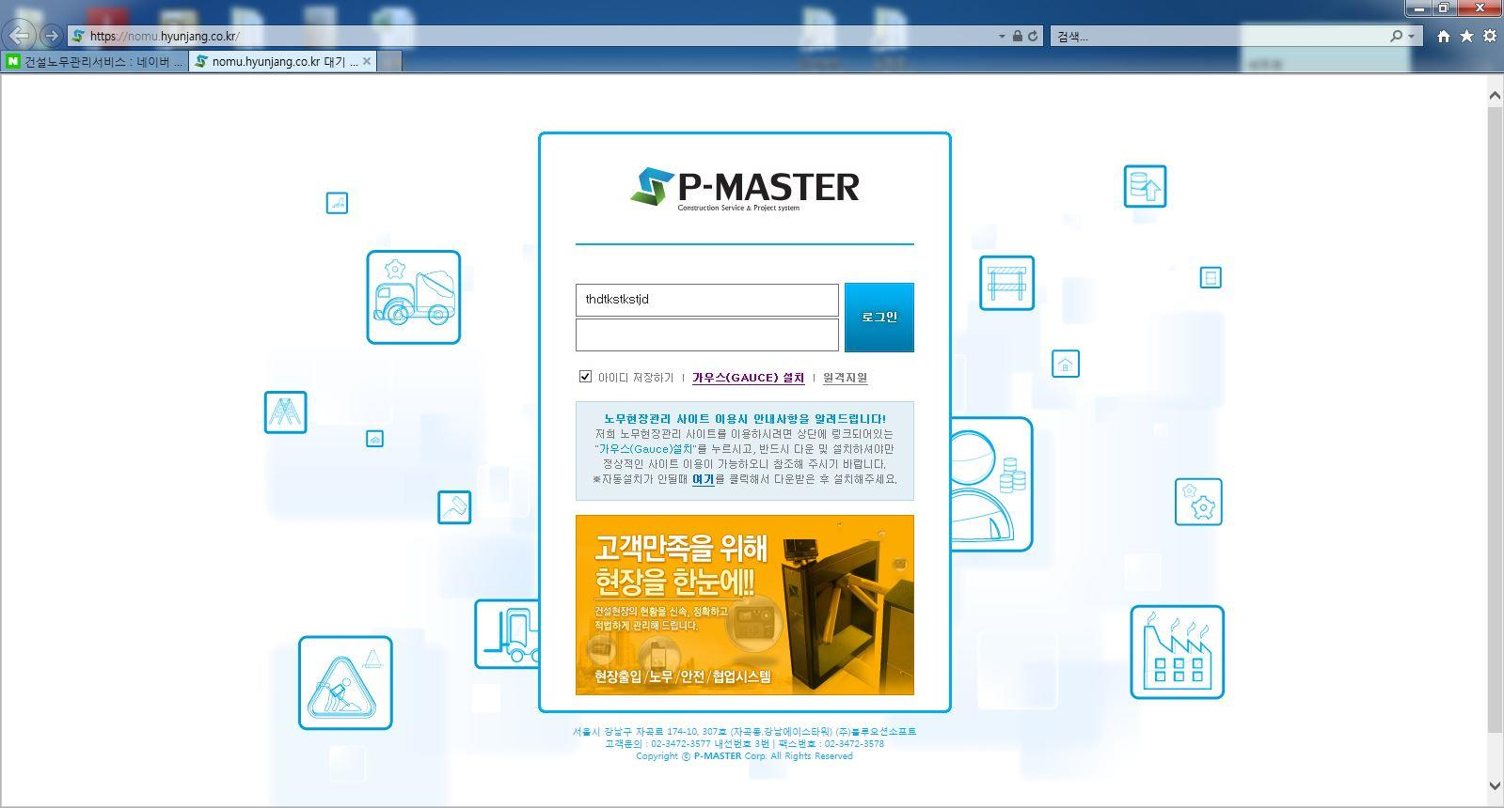
설치중
가우스 설치 완료 된 화면
4

Slide 5
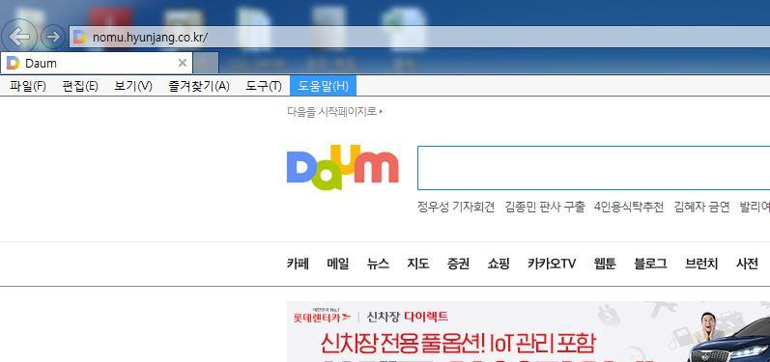
@ 접속방법 2 셋팅 방법 / 가우스 설치(번호 순서대로 클릭 하십시요!)
①
nomu.hyunjang.co.kr 입력 후 이동
②
5

Slide 6
③
④
6

Slide 7
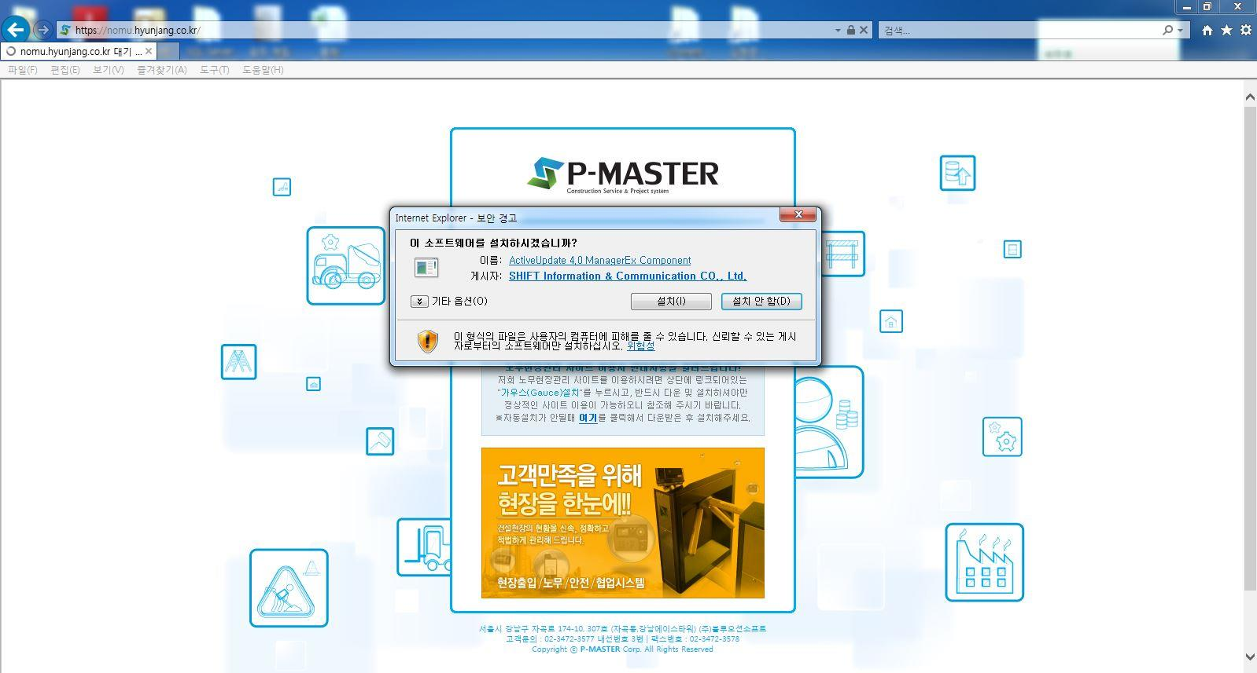
⑤
⑥
7

Slide 8
8
⑦
설치중
8

Slide 9
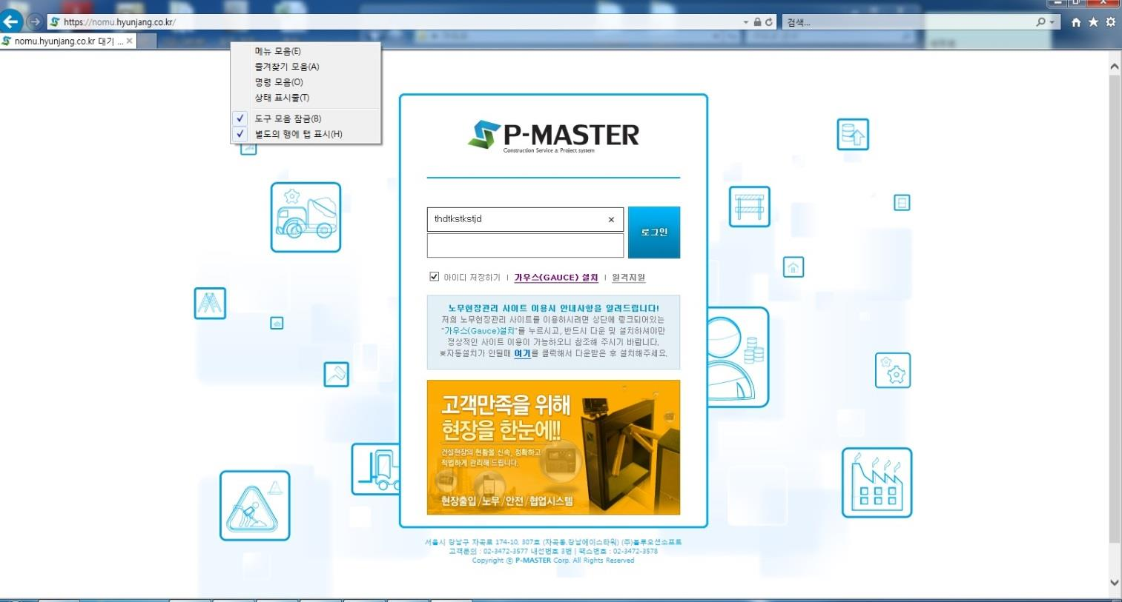
가우스 설치 완료 된 화면
# 건설노무관리 서비스 웹 세부 셋팅 방법
①
이 부분을 마우스 오른쪽 키로 선택하
시면 메뉴 모음을 꺼낼 수 있습니다.
9

Slide 10
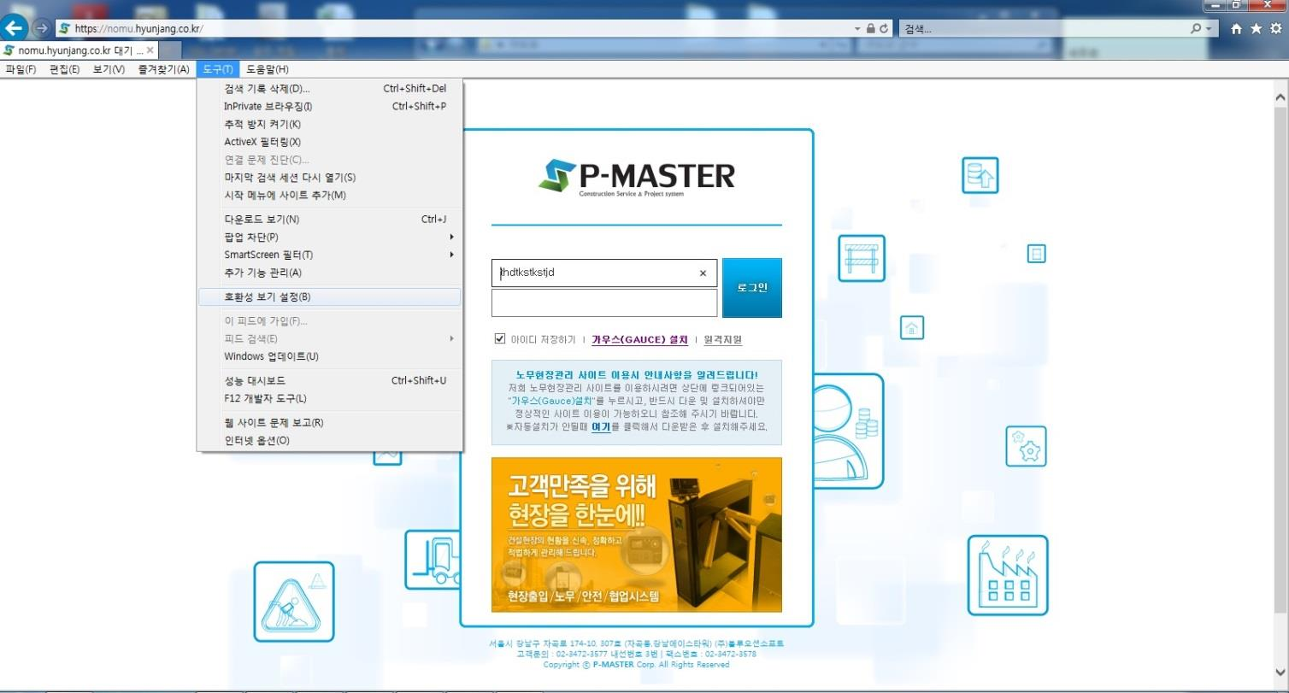
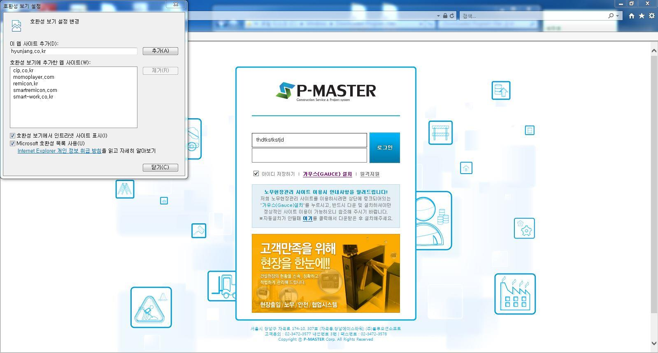
②
③
④
*.hyunjang.co.kr 입력 후 추가 - 닫기
10

Slide 11
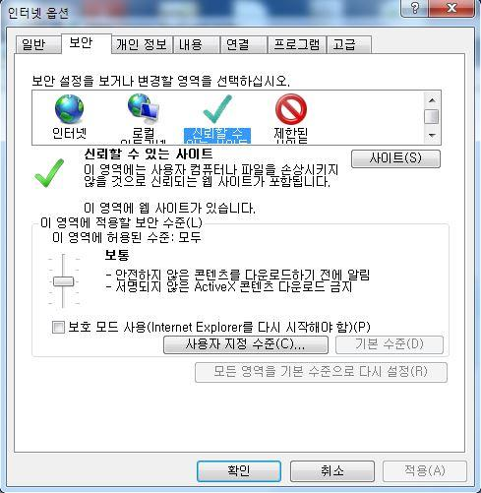
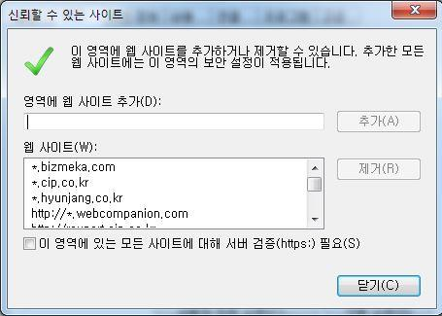
⑤
⑥ ⑦⑧
순서) 보안 – 신뢰할 수 있는사이트 –
사이트
⑨
순서)
영역에 웹 사이트 추가(D) 칸에
1) http://nomu.hyunjang.co.kr 입력 후
추가
2) *.hyunjang.co.kr 입력 후 추가
추가(A)
11

Slide 12
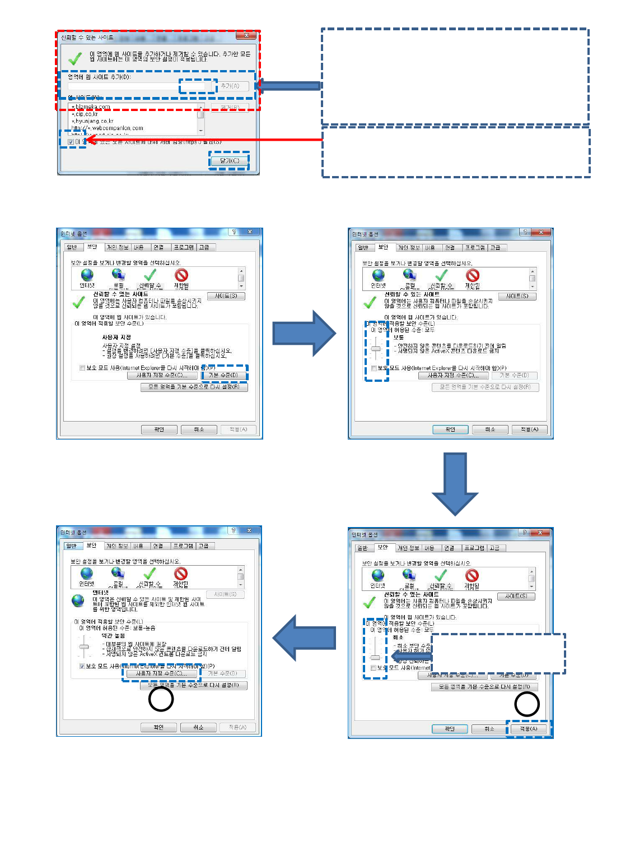
⑪
순서)
영역에 웹 사이트 추가(D) 칸에
1) https://nomu.hyunjang.co.kr 입력 후
추가
추가(A)
⑩
⑫
꼭! 체크 부터 하세요~!
⑬
⑭
⑮
제일 아래로 이동
17
16
12

Slide 13
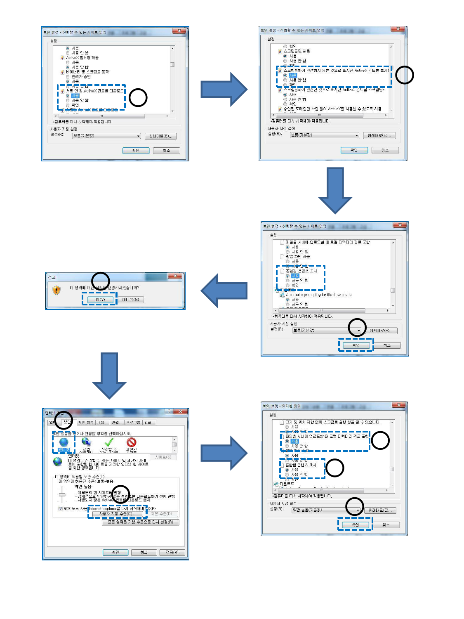
19
18
21
20
22
24
25
23
26
13

Slide 14
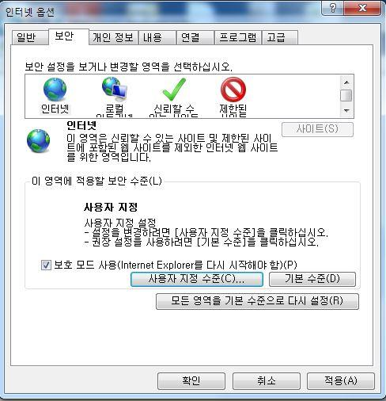
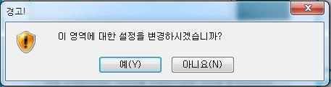
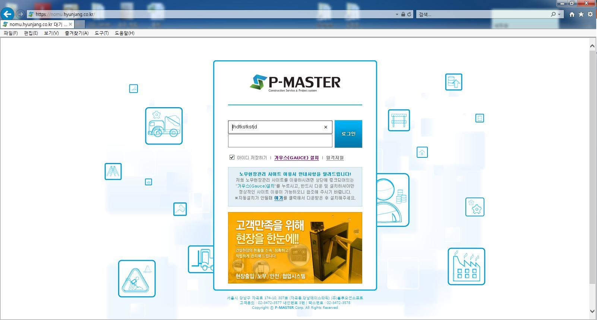
27
29
28
새로고침(F5)후 로그인
14

Slide 15
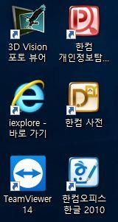
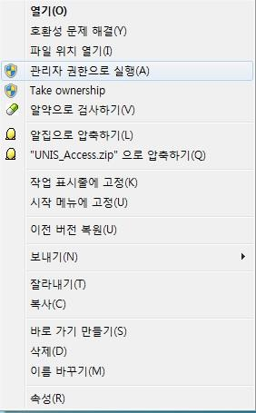
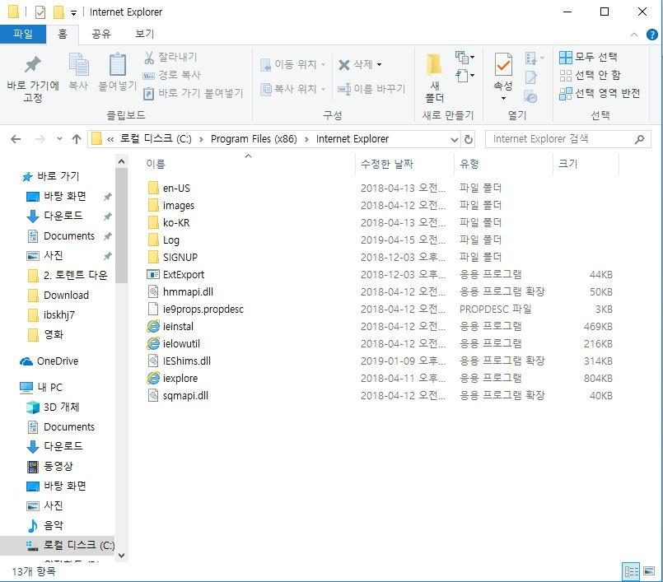
# 건설노무관리 서비스 웹 셋팅 중 가우스 설치가 않 될때 처리 방법
(64비트 PC에서 설치가 않 되는 경우가 있습니다.)
관리자 권한으로 실행 후 노
무관리서비스로 이동
- 위 방법으로도 설치가 않 될시 처리 방법
해당 PC의 C:\Program Files (x86)\Internet Explorer 로 이동
관리자 권한으로 실행 후 노
무관리서비스로 이동
15

